Slide 1

Прибор для медицинских анализов дома

Slide 2
Актуальность проекта
Увеличение доступности здравоохранения: Предоставление возможности пациентам проводить базовые медицинские анализы дома может значительно увеличить доступность медицинской помощи, особенно для тех, кто имеет ограниченный доступ к медицинским учреждениям из-за расстояний или финансовых ограничений.
Мониторинг хронических заболеваний: Для людей, страдающих хроническими заболеваниями, такими как диабет, сердечно-сосудистые заболевания и другие, такие приборы обеспечивают возможность постоянного контроля за состоянием здоровья без необходимости постоянных походов к врачу.
Самостоятельное управление здоровьем: Пациенты становятся более информированными о своем состоянии здоровья, что способствует принятию более осознанных решений о своем образе жизни и лечении.
Технологические инновации: Непрерывные технологические усовершенствования в сенсорах, аналитическом программном обеспечении и телемедицине создают возможность для разработки более точных, удобных и надежных устройств для домашнего использования.
Пандемия и удаленная медицинская помощь: В условиях пандемии COVID-19 удаленная медицинская помощь и возможность проведения базовых медицинских анализов дома стали еще более значимыми для минимизации рисков заражения и обеспечения безопасности.
Динамичный рынок здравоохранения: Сфера здравоохранения постоянно развивается, и новые технологии для домашнего медицинского использования способствуют этому развитию, открывая новые возможности для улучшения ухода за здоровьем.

Slide 3
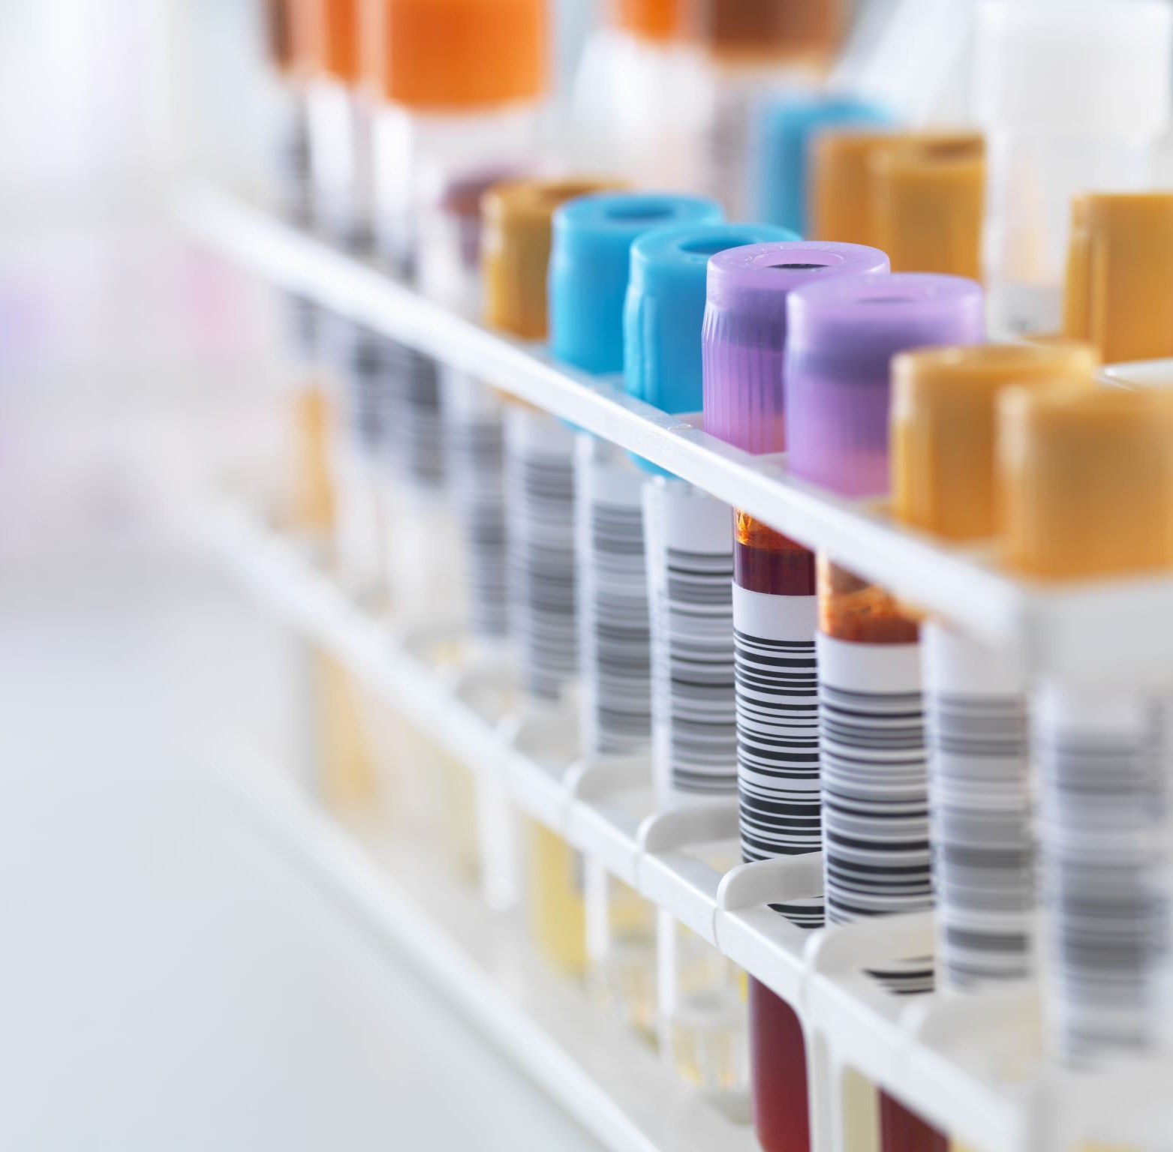
Описание продукта
Прибор для медицинских анализов дома - это инновационное устройство, разработанное для обеспечения легкой и удобной диагностики заболеваний и здоровья пациента в домашних условиях. Он позволяет измерять различные параметры, такие как уровень глюкозы в крови, уровень холестерина, давление, и даже анализы мочи. Этот продукт представляет собой современное устройство с встроенными сенсорами и программным обеспечением, обеспечивающим надежные и точные результаты.

Slide 4
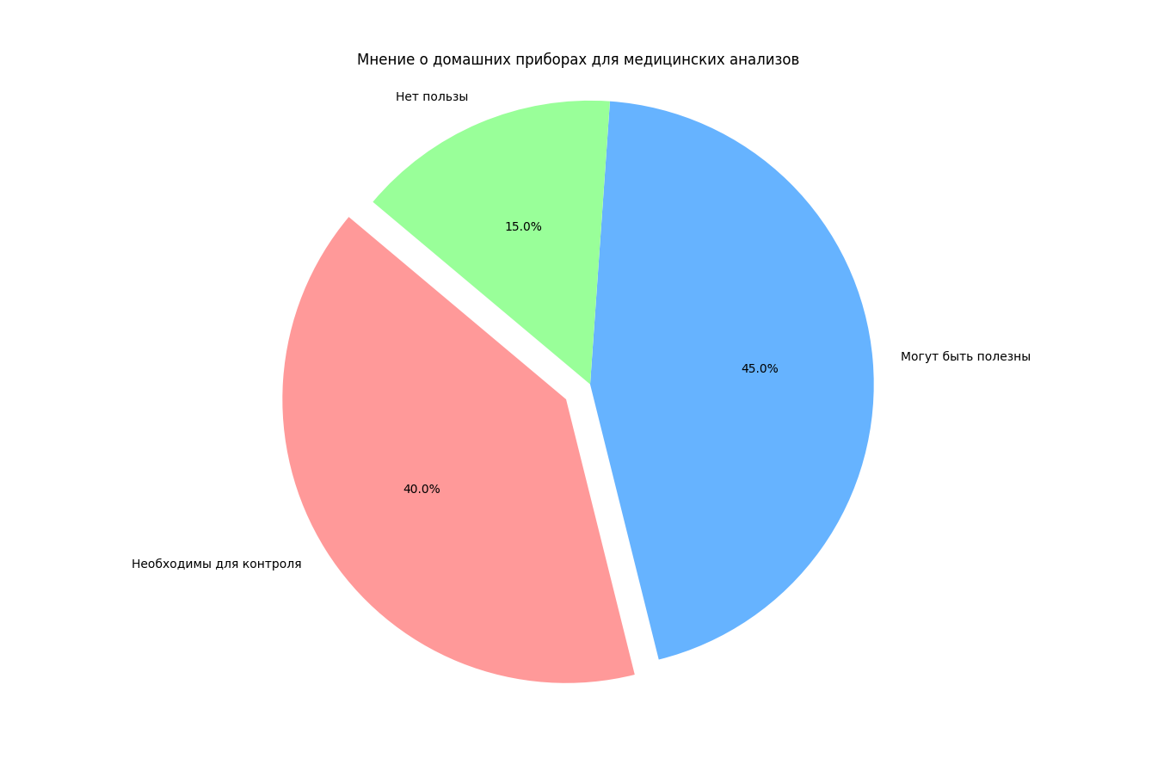
Результаты опроса

Slide 5

Проблема, которую решает продукт
Прибор для медицинских анализов дома решает проблему доступности и удобства медицинских анализов. Пациенты больше не обязаны посещать медицинские учреждения для регулярных тестов и мониторинга своего здоровья. Этот продукт позволяет им производить анализы на дому, экономя время и усилия.

Slide 6

Потенциальный потребительский сегмент
Целевая аудитория для прибора для медицинских анализов дома включает в себя людей всех возрастов, которые нуждаются в регулярном медицинском мониторинге. Это включает в себя пациентов с хроническими заболеваниями, пожилых людей, спортсменов, и тех, кто желает следить за своим здоровьем. Также продукт может быть использован в медицинских учреждениях для проведения дополнительных анализов.

Slide 7
Конкуренты
Abbott Laboratories (FreeStyle, LibreSense): Компания занимается производством глюкометров и систем мониторинга уровня глюкозы в крови. FreeStyle LibreSense - это носимый сенсор, который непрерывно мониторирует уровень глюкозы.
Roche Diagnostics (Accu-Chek): Производитель глюкометров, инсулиновых насосов и других систем для управления диабетом. Accu-Chek предлагает различные модели глюкометров с разными функциями и возможностями подключения к мобильным устройствам.
Omron Healthcare: Компания известна своими аппаратами для измерения давления, включая автоматические тонометры, которые позволяют людям мониторить свое артериальное давление дома.
Withings: Они производят широкий спектр устройств для домашнего здравоохранения, включая умные весы, аппараты для измерения давления и другие приборы для мониторинга здоровья.
iHealth Labs: Компания предлагает различные устройства, включая глюкометры, аппараты для измерения давления, умные весы и другие приборы для самомониторинга здоровья.

Slide 8

Основные конкуренты и преимущества продукта
Основными конкурентами могут быть другие производители медицинских приборов для домашнего использования, такие как глюкометры, тонометры и т.д. Преимущества продукта включают в себя:
Универсальность: способность измерять несколько параметров в одном устройстве.
Удобство использования: результаты анализов можно получить в домашних условиях.
Связь с медицинскими профессионалами: возможность передавать данные врачам для
консультаций.
Точность и надежность: передовые технологии обеспечивают высокую точность результатов.

Slide 9
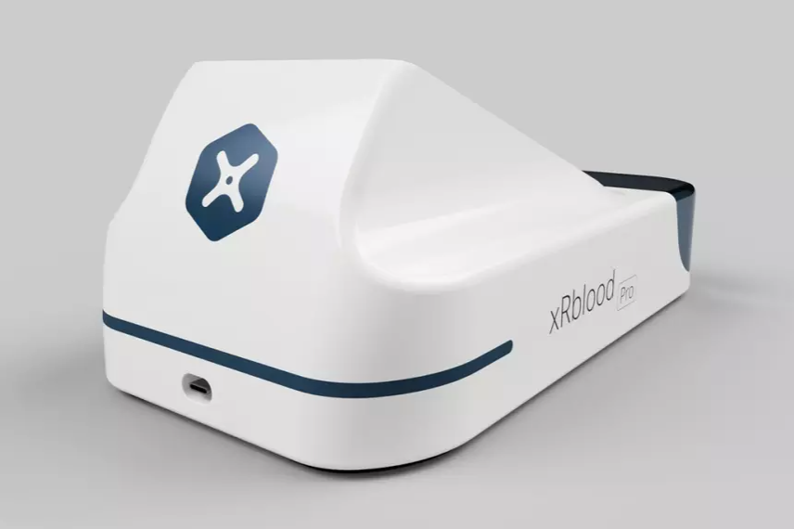
Технология
Прибор для медицинских анализов дома использует передовые технологии сенсоров и программного обеспечения, которые обеспечивают точные результаты. Он может подключаться к мобильным устройствам через специальные приложения для отслеживания и анализа данных. Устройство также может быть снабжено возможностью передачи данных врачу для дистанционной консультации.

Slide 10
Уникальность
Удобство и доступность: Проект ориентирован на обеспечение легкости использования прибора для проведения медицинских анализов в домашних условиях. Это может включать удобный интерфейс, простоту в использовании и возможность проведения тестов без специальных навыков.
Множество измеряемых параметров: Уникальность может также проявляться в широком спектре параметров, которые может измерять прибор. Например, не только уровень глюкозы, но и холестерин, давление, анализы мочи и другие важные показатели здоровья.
Инновационные функции и технологии: Проект может представлять инновационные технологии или функции, которые отличают его от существующих решений на рынке. Это может быть использование сенсоров нового поколения, улучшенных методов анализа или программного обеспечения, обеспечивающего точные и надежные результаты.
Интеграция с телемедициной: Уникальность также может заключаться в интеграции с системами телемедицины или возможности автоматической передачи результатов анализов врачу для удаленной консультации и мониторинга здоровья.
Безопасность и точность результатов: Проект может выделяться своей способностью обеспечивать высокий уровень безопасности данных и точность получаемых результатов анализов, что является ключевым фактором для доверия пользователей к устройству.

Slide 11
Бизнес модель
Продажа приборов и расходных материалов: Продажа самого прибора и необходимых расходных материалов (тестовых полосок, картриджей и т.д.) напрямую потребителям через онлайн-магазин или розничные точки.
Подписка или модель подписки: Предложение прибора по модели подписки, где пользователи могут платить ежемесячно или ежегодно за использование прибора и получение необходимых расходных материалов.
Модель услуг и поддержки: Предоставление платных дополнительных услуг, таких как подписка на техническую поддержку, облачное хранение данных и консультации врачей через платформу.
Партнерство с медицинскими учреждениями: Сотрудничество с медицинскими организациями для предоставления устройств пациентам через врачебные рецепты или партнерство с лечебными учреждениями для продвижения устройства.
Модель данных и аналитики: Сбор и анализ данных, полученных от устройства, с последующей продажей анонимизированных данных научным и медицинским исследовательским организациям.
Интеграция с медицинскими страховыми компаниями: Сотрудничество с медицинскими страховыми компаниями для предоставления скидок или возмещений для пользователей, использующих данный прибор для самомониторинга заболеваний.
Рекламная модель или партнерство с производителями медицинских продуктов: Партнерство с производителями лекарственных средств, витаминов или других медицинских товаров для рекламы их продуктов через платформу.

Slide 12
Продукт может быть продвигаем через следующие каналы
Онлайн-магазины и розничные точки продаж медицинского оборудования.
Партнерства с медицинскими учреждениями и врачами.
Реклама в медицинских и здоровьесохраняющих журналах и веб-сайтах.
Социальные медиа и интернет-маркетинг для привлечения внимания потенциальных клиентов.

Slide 13
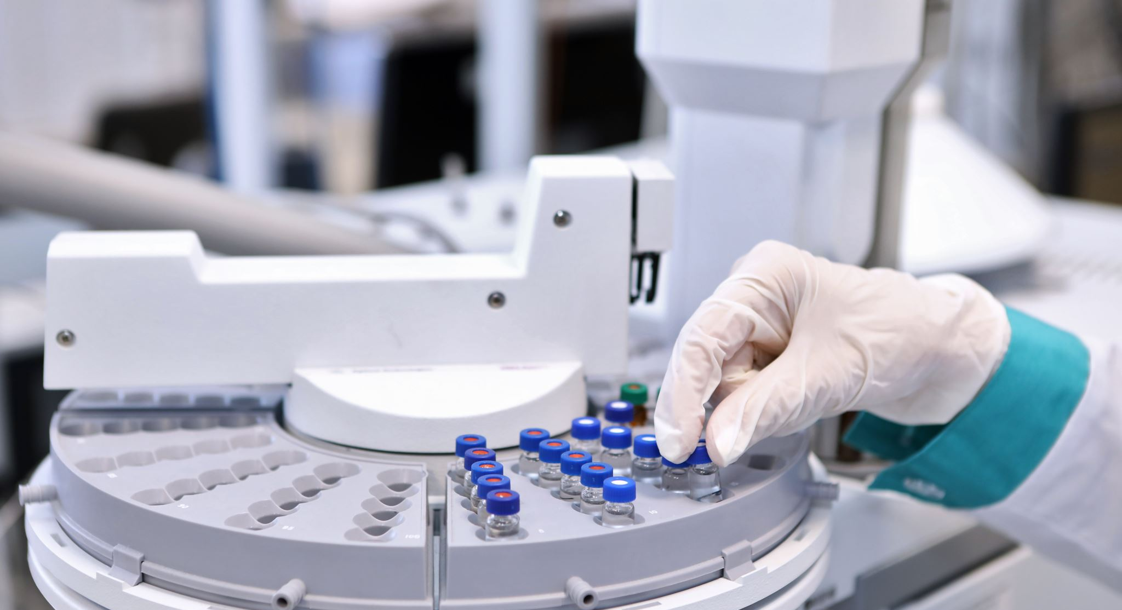
Организационные и производственные параметры бизнеса
Производство и снабжение:
  Исследование и разработка: Важно инвестировать в исследования и разработку для создания высокотехнологичного и точного устройства для медицинских анализов.
  Производство: Организация процесса производства самого устройства, а также необходимых расходных материалов, включая сенсоры, тестовые полоски, картриджи и другие компоненты.
  Логистика и снабжение: Необходимо обеспечить эффективную цепочку поставок для сборки устройств и поставки продукции потребителям.
Качество и сертификация:
  Контроль качества: Обеспечение высокого уровня контроля качества для точности измерений и безопасности устройства.
  Соблюдение стандартов: Получение необходимых сертификаций и соответствие медицинским стандартам для обеспечения доверия потребителей к продукции.
Управление данными и безопасность:
  Хранение данных: Разработка системы безопасного хранения данных пользователей, собранных при помощи устройства, и обеспечение их конфиденциальности.
  Информационная безопасность: Разработка и внедрение мер по защите информации от утечек и несанкционированного доступа.

Slide 14
Организационные и производственные параметры бизнеса
Маркетинг и продажи:
  Стратегия маркетинга: Разработка маркетинговой стратегии для привлечения внимания к продукту и убеждения потенциальных клиентов в его ценности.
  Продажи и обслуживание клиентов: Создание сети продаж и обеспечение качественного обслуживания клиентов, включая техническую поддержку.
Финансы и управление:
  Финансовое планирование: Разработка бизнес-плана, учет затрат на исследования, производство, маркетинг, а также прогнозирование доходов.
  Управление ресурсами: Эффективное управление финансами, персоналом и производственными ресурсами для обеспечения устойчивости и развития бизнеса.
Партнерства и взаимодействие:
  Сотрудничество с медицинскими учреждениями: Установление партнерских отношений с клиниками, врачами и медицинскими учреждениями для продвижения и внедрения продукта на рынок.
  Взаимодействие с регуляторными органами: Сотрудничество с регуляторными органами для соответствия всем требованиям и нормативам в области медицины и здравоохранения.

Slide 15

Плановые инвестиции и затраты:
Размер инвестиций зависит от объема производства и масштаба маркетинговых усилий.
Примерно, начальные инвестиции могут составлять от 500 000 до 1 000 000 рублей. Эти средства будут использованы для разработки, производства, маркетинга и распространения продукта.

Slide 16
Финансы
Стоимость устройства на продажу: 100 000 рублей
Средняя стоимость картриджа: 2 000 рублей
Количество устройств: 200 штук
Количество картриджей: 3 000 штук
Затраты на производство устройств: 50 000 рублей за устройство
Затраты на производство картриджей: 500 рублей за картридж
Теперь проведем расчеты:
Выручка от продаж устройств: 100 000 рублей * 200 устройств = 20 000 000 рублей
Выручка от продаж картриджей: 2 000 рублей * 3 000 картриджей = 6 000 000 рублей
Затраты на устройства: 50 000 рублей * 200 устройств = 10 000 000 рублей
Затраты на картриджи: 500 рублей * 3 000 картриджей = 1 500 000 рублей
Прибыль: (Выручка от продаж устройств + Выручка от продаж картриджей) - (Затраты на устройства + Затраты на картриджи)
  Прибыль = (20 000 000 рублей + 6 000 000 рублей) - (10 000 000 рублей + 1 500 000 рублей) = 26 000 000 рублей - 11 500 000 рублей = 14 500 000 рублей
Показатели эффективности:
Срок окупаемости (Payback Period):
  Срок окупаемости = Инвестиции / Ежегодная прибыль
  Инвестиции = Затраты на устройства + Затраты на картриджи = 10 000 000 рублей + 1 500 000 рублей = 11 500 000 рублей
  Ежегодная прибыль = 14 500 000 рублей
  Срок окупаемости = 11 500 000 рублей / 14 500 000 рублей ≈ 0,79 года (около 9,5 месяцев)
Внутренняя норма доходности (IRR):
  26.09%
  Рентабельность (Profitability Index):
  Рентабельность = (Ежегодная прибыль / Инвестиции) * 100%
  Рентабельность = (14 500 000 рублей / 11 500 000 рублей) * 100% ≈ 126,09%

Slide 17

Риски
Технологические риски: Новые технологии или технические аспекты производства могут стать источником риска. Необходимость постоянного обновления и совершенствования технологий для обеспечения точности и надежности результатов анализов.
Конкурентные риски: Существует риск конкуренции со стороны других производителей подобных устройств. Стратегии ценообразования, маркетинга и инноваций должны быть подготовлены к конкурентной борьбе.
Регуляторные риски: Сфера медицинских устройств подвержена строгим регулятивным нормам и стандартам. Изменения в законодательстве, требования к сертификации могут повлиять на производство и распространение продукции.
Безопасность и конфиденциальность данных: Сбор, хранение и обработка медицинских данных требует высокого уровня безопасности. Утечка информации или нарушение безопасности данных может привести к серьезным проблемам для бизнеса и доверия потребителей.
Финансовые риски: Необходимость инвестирования в исследования и разработку, производство, маркетинг, а также нестабильность на рынке могут создать финансовые риски для бизнеса.
Зависимость от поставщиков и логистические риски: Недостаток надежных поставщиков компонентов и материалов, а также проблемы в цепочке поставок могут привести к задержкам в производстве и поставках.
Изменение в потребительском спросе: Изменения в предпочтениях и потребительском спросе на рынке медицинских приборов могут оказать влияние на продажи и прибыльность бизнеса.

Slide 18
План развития
Этап развития | Действие | Сроки | Ожидаемый результат
Этап 1 | Завершение разработки ПО и Устройств | 6 месяцев | Готовность к началу производства и продаж
Этап 2 | Запуск маркетинговой кампании | 2 месяца | Привлечение первых клиентов и партнеров
Этап 3 | Расширение ассортимента продуктов | 9 месяцев | Дополнительные продукты и услуги для клиентов
Этап 4 | Запуск программы партнерства | 12 месяцев | Партнеры для дополнительных источников дохода
Этап 5 | Масштабирование на новые рынки | 18 месяцев | Расширение клиентской базы и мировой присутствие
Этап 6 | Исследование новых технологий | Постоянно | Инновационные решения для улучшения продукта

Slide 19
Команда и контакты

